Slide 1
OPER10500
Gestion des opérations
Plan des besoins-matières - PBM

Slide 2

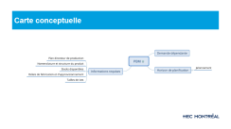
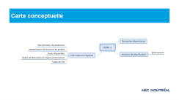
Carte conceptuelle

Slide 3
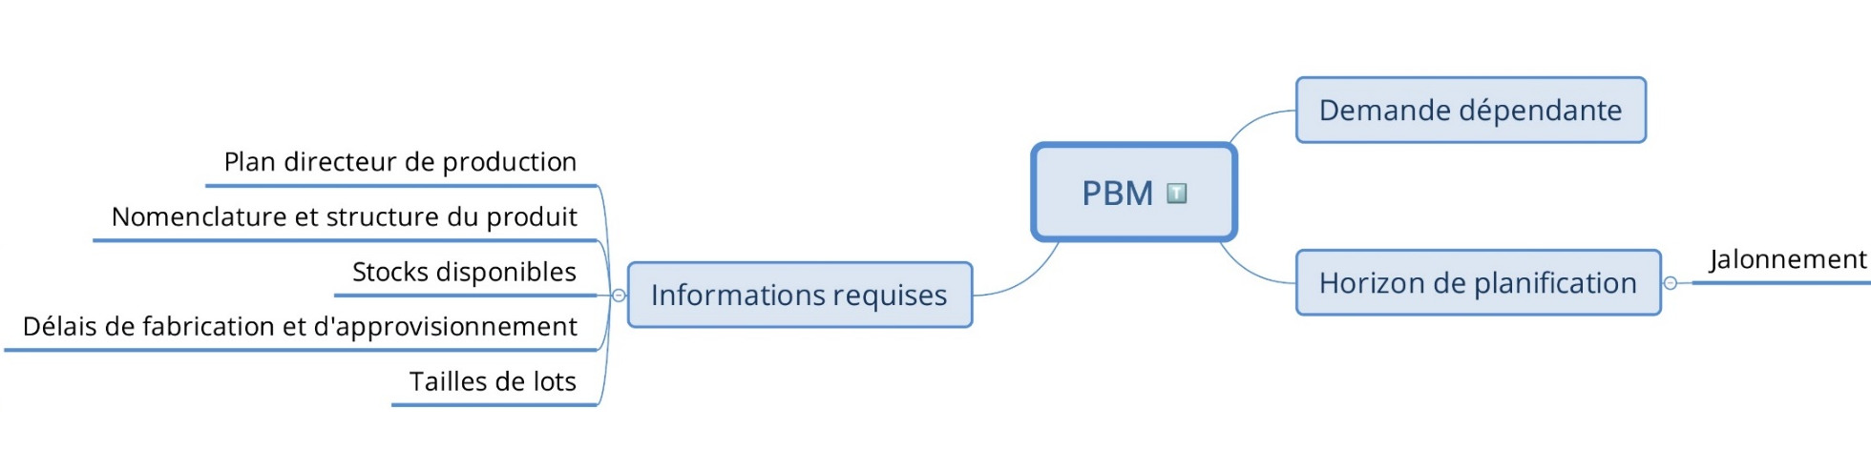
Carte conceptuelle

Slide 4
Planification des besoins matières : Structure de l’information et intrants
Planification
intégrée
Prévisions de
la demande
Commandes
clients
Planification
détaillée
Fichier maître
des produits
Nomenclatures
des produits
Planification des
besoins matières
- Stocks en main
- Tailles de lot à respecter
- Délais de fabrication et de commande

Slide 5
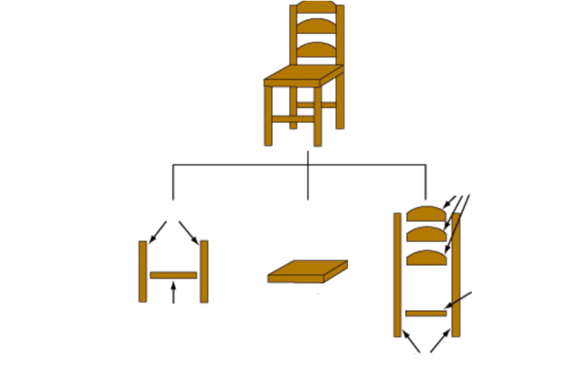
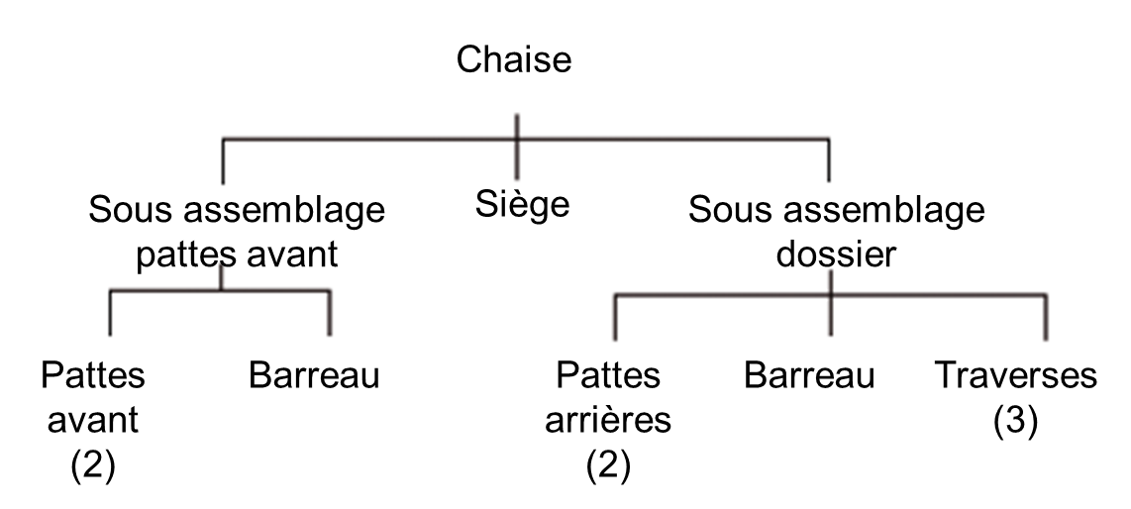
La nomenclature – Structure de produit
Produit fini
Pattes avant
Traverses
Barreau
Barreau
Siège
Pattes arrière
Source : Adapté de Stevenson W., Benedetti C., (2001), p 526

Slide 6
Élaboration d’un PBM :
La nomenclature
Structure du produit
Parent
Niveau 0
Niveau 1
Niveau 2
X
Composant
Y (3)
Z (2)
Parent
W (2)
Y (1)
Composant
Pour chaque produit X, il faut 3 «Y» et 2 «Z»
Pour chaque produit Z, il faut 2 «W» et 1 «Y»

Slide 7
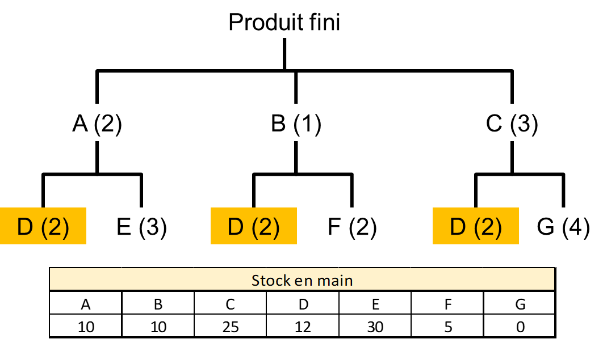
Exercice
Comprendre la nomenclature
En considérant la nomenclature et les stocks en main, calculez le nombre supplémentaire d’articles D requis pour assembler 20 unités du produit fini.
Niveau | Besoin | Branche de gauche | Branche centrale | Branche de droite | Total
1 (A, B et C) | Brut
 | Net
2 (D uniquement) | Brut
 | Net

Slide 8
Élaboration d’un PBM :
Règles à suivre
Il faut toujours faire le PBM par ordre de niveau dans la nomenclature (articles du niveau 1, puis articles du niveau 2, articles du niveau 3, …).
On procède à l’identification de l’origine des besoins : lorsqu’un article apparaît à plusieurs niveaux dans la nomenclature, on établit l’ordre selon le niveau le plus bas où il y apparaît (chiffre le plus élevé).
Le besoin brut d’un article est fonction :
  Des lancements planifiés des articles parents,
  De la quantité incluse de l’article considéré dans chacun des articles parents.

Slide 9
Synchronisation des besoins :
Horizon minimum de planification
A(1)
Délai = 2 périodes
B(1)
C(1)
Délai = 4 périodes
Délai = 3 périodes
D(2)
E(1)
Délai = 2 périodes
Délai = 4 périodes

Slide 10
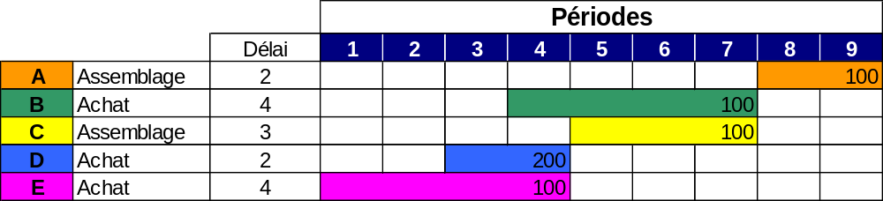
Horizon minimum de planification
Jalonnement aval : en commençant aujourd’hui, le produit A pourra être livré, au plus tôt, dans 9 semaines
Jalonnement amont : pour livrer le produit A à la semaine 9, les travaux devront débuter, au plus tard, 9 semaines avant la date cible

Slide 11
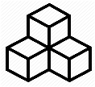



Différentes techniques de lotissement
Lot pour lot : On fabrique ou achète exactement la quantité requise. Évite d’avoir des produits en stock mais néglige les coûts de commande
Lot de taille fixe « X » : La quantité fabriquée ou achetée est X ou un multiple de X (ex.: douzaine, caisse, palette, etc.)
Lot de taille minimale « X » : La quantité fabriquée ou achetée est au minimum X; si le besoin net est supérieur à X, on commande exactement la quantité requise.
Nombre de périodes (x périodes) : La quantité fabriquée ou achetée est fonction de la quantité requise pour combler les besoins nets du nombre de périodes spécifiées.

Slide 12
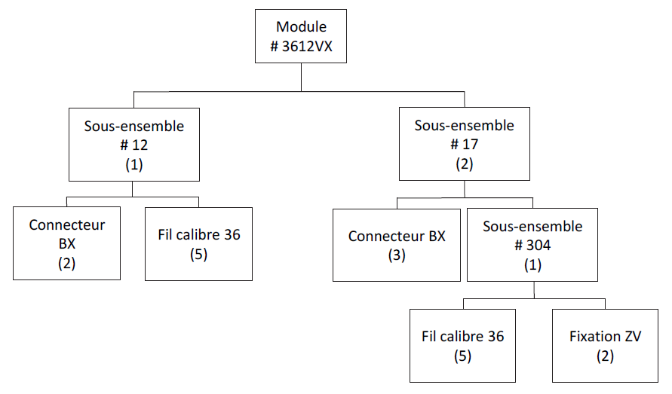
Exercice
Modules électriques Turner, page 207

Slide 13
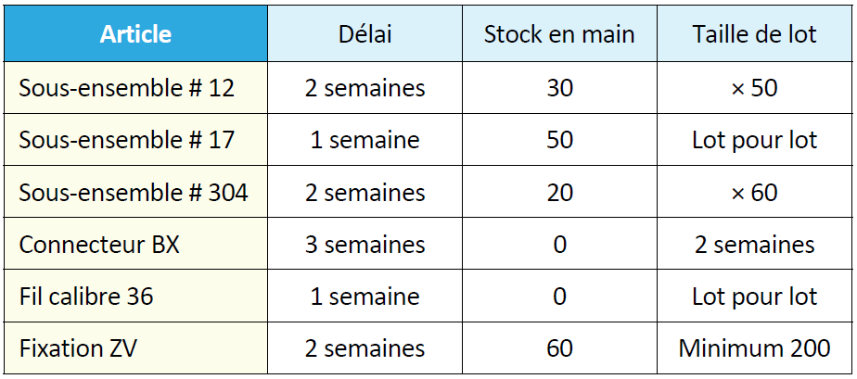
Fichier maître des stocks
Semaine | 8 | 9 | 10 | 11 | 12
Lancements planifiés | 50 | 0 | 20 | 60 | 100

Slide 14
Questions…

